Slide 1
«Формирование фонематических представлений у детей дошкольного возраста»
Презентацию подготовила
учитель-логопед:
Ясинецкая Юлия Анатольевна

Slide 2
Фонематические процессы
включают:
ФОНЕМАТИЧЕСКИЙ
СЛУХ
ФОНЕМАТИЧЕСКИЕ ПРЕДСТАВЛЕНИЯ
ФОНЕМАТИЧЕСКОЕ ВОСПРИЯТИЕ

Slide 3
Фонематический слух — это способность выделять, различать звуки речи; другими словами — это речевой слух. Он является частью физиологического слуха, в норме формируется с шестимесячного возраста до двух лет. Примерно к началу третьего года жизни ребенок приобретает способность различать на слух все звуки речи. Нарушения фонематического слуха проявляются в трудностях различения неречевых звуков, близких по звучанию слов; различение высоты, силы, тембра голоса; различение слогов и фонем (звуков речи).
Фонематическое восприятие- это способность различать фонемы родного языка и определять звуковой состав слова, то есть производить умственные операции по звуковому анализу. Сколько слогов в слове? Сколько в нем звуков? Какой согласный звук стоит в конце слова? Какой гласный звук в середине слова? Именно фонематическое восприятие помогает ответить на эти вопросы и формируется в основном в процессе специального обучения. Нормальное развитие фонематического слуха и фонематического восприятия имеет большое значение для овладения навыками чтения и письма, успешной корректировки нарушений звукопроизношения; положительно влияет на становление всей речевой системы дошкольника, а также закладывает основы успешного обучения в школе.
Фонематические представления - это сохранившиеся в сознании образы звуковых оболочек слов, которые образовались на основе предшествовавших восприятий этих слов.

Slide 4
Этапы усвоения фонематической системы языка в онтогенезе по исследованиям Розы Евгеньевны Левиной
1. Дофонематический ( доязыковой ) этап.
2. Фонематический этап:
-От 2-4 лет
-4 года
-5 лет
3. Заключительный этап:
-6-7 лет

Slide 5
Этапы работы по формированию фонематического восприятия
1 этап - узнавание неречевых звуков;
2 этап - различение высоты, силы, тембра голоса на материале одинаковых звуков, слов, фраз;
3 этап -дифференциация фонем;
выделение гласного звука из потока гласных звуков, слогов; выделение согласного звука из потока согласных звуков, слогов, слов;
4 этап - дифференциация слогов;
5 этап- различение слов, близких по своему звуковому составу;
9 этап - развитие навыков элементарного звукового анализа.

Slide 6
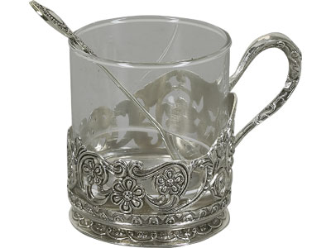
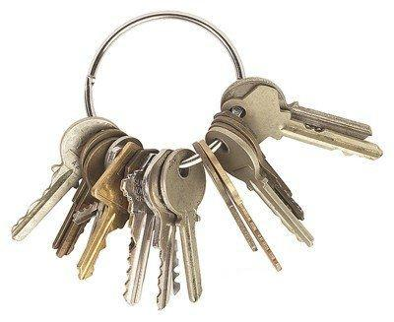
Игры на развитие способности узнавать и различать неречевые звуки. На развитие слухового внимания и слуховой памяти.
1.Игра «Что ты слышишь?»
Детям предлагается посидеть тихо и постараться уловить все звуки, которые раздаются в комнате: шорох бумаги, отодвигание стула, скрип двери, тиканье часов и др. Затем ребёнок воспроизводит те же действия и по возможности называет их.
2.Игра «Угадай по звуку»
определение предмета по характеру звука. На столе предметы: стакан с ложечкой, бумага, тарелка с ложкой, ключи, ножницы. Детям демонстрируют для каждого предмета звучания, шумы: помешивают ложечкой в стакане, гремят ключами, шуршат бумагой и т.п., затем, то же проделывают за ширмой, а дети отгадывают предмет, показывая на него рукой или называя его.

Slide 7
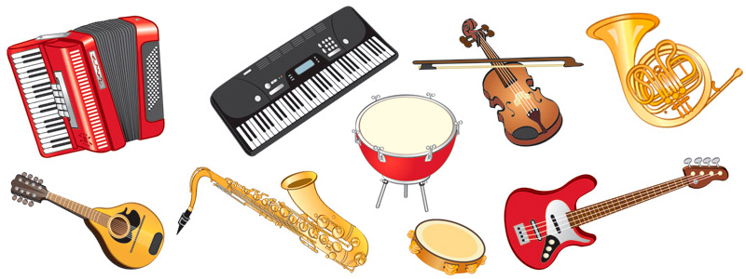
3.«Угадай что звучит?»
Наглядный материал: барабан, бубен, колокольчик, гитара, ширма. Ход игры: взрослый показывает детям игрушечный барабан, колокольчик, бубен, гитару, называет их и просит повторить. Когда малыши запомнят названия предметов, педагог предлагает послушать, как они звучат: играет на барабане, гитаре, звенит колокольчиком, стучит в бубен; еще раз называет игрушки. Потом он устанавливает ширму и за ней воспроизводит звучание указанных предметов. “Что звучит?» — спрашивает он детей. Дети отвечают, и воспитатель снова играет на барабане, звенит колокольчиком, стучит в бубен. При этом он следит за тем, чтобы дети узнавали звучащий предмет, отчетливо произносили его название.

Slide 8
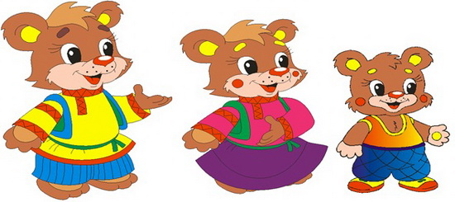
Игры на развитие способности различать высоту, силу и тембр голоса на материале звуков, слов, фраз .
1. Игра « Узнай по голосу»
Дети, держась за руки, идут по кругу, водящий с завязанными глазами ходит в середине круга. Ребёнок, к которому прикоснётся водящий должен назвать имя водящего или спросить: «Кто я?», а водящий должен его узнать. Тот, чей голос он узнает, становится водящим.
2. Игра «Три медведя» Ход игры: взрослый выставляет перед детьми картинки трех медведей – большого, среднего, маленького. Затем, рассказывая сказку о трех медведях, произносит соответствующие реплики и звукоподражания то низким, то высоким голосом. Дети должны, ориентируясь на звуковой комплекс и высоту голоса одновременно поднять соответствующую картинку.

Slide 9
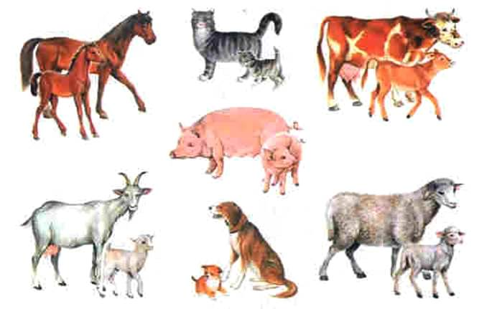
3.«Животные и их детёныши»
Детям раздаются картинки домашних животных и их детенышей – коровы и теленка, козы и козленка, свиньи и поросенка. Взрослый произносит каждое звукоподражание то низким, то высоким голосом. Дети должны, ориентируясь на звуковой комплекс и высоту голоса одновременно поднять соответствующую картинку.

Slide 10
Дифференциация фонем
Выделение гласного звука из потока гласных звуков, слогов.
Ход игры: взрослый раздает детям картинки с изображением поезда, девочки, птички и объясняет: «Поезд гудит: у – у – у», «Девочка плачет: а – а – а » и т.д. Затем воспитатель попеременно произносит эти звуки сначала удлиненно: а – а – а – а, или у – у – у – у или и-и-и. Реагируя на названный звук, дети поднимают соответствующие картинки.
Взрослый, предлагает ребенку «поймать» т. е хлопнуть в ладони, определенный гласный звук среди потока звуков. Например, нужно поймать звук У. «А , И, У, О, И, У, О, У, А».
Взрослый, предлагает ребенку «поймать» т. е хлопнуть в ладони, определенный гласный звук среди потока слогов. Например, нужно поймать звук А. «АУ , ИА, ОУ, ОИ, ИА, УА, ОИ».
Выделение согласного звука из потока согласных звуков, слогов, слов.
Взрослый, предлагает ребенку «поймать» т. е хлопнуть в ладони, определенный согласный звук среди потока звуков. Например, нужно поймать звук Ш. «Ш,С,П,С,З,Ж,Ш,С,Щ,М,Ш,С,Ж,З,Ш».
В слогах: «ША,ЗЫ,СУ,ШО,ЖИ,ШУ,СО,ЗУ».
В словах: «шапка, сумка, зонт, шуба, зуб, щеки».

Slide 11
Дифференциация слогов
При развитии у детей умения дифференцировать слоги, различающиеся несколькими и одним звуком, широко используется прием повторений серий слогов с различающимися гласными и согласными звуками, с акустически далекими и акустически близкими звуками. В упражнениях используются слоги различной структуры - открытые, закрытые, без стечения согласных и со стечением согласных.
Упражнение «Эхо»
Цель: развитие фонематического слуха, фонематического восприятия, на формирование умения дифференцировать звуки в слогах.
Ход:
Вариант 1: Педагог предлагает повторить серию слогов с общим гласным и разными согласными звуками:
та-ка-па па-ка-та
ка-на-па га-ба-да
Вариант 2: Педагог предлагает повторить серию слогов с согласными звуками, различающимися по звонкости-глухости (серии из двух, трех слогов):
па-ба та-да
по-бо ка-га
па-ба-па та-да-та ва-фа-ва
по-бо-по да-та-да фа-ва-фа
пу-бу-пу ка-га-ка са-за-са

Slide 12
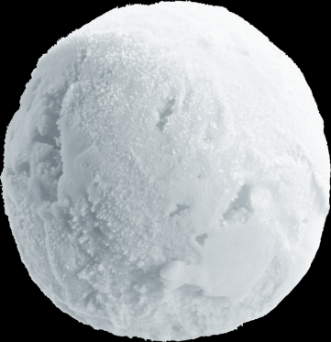
«Какое слово лишнее?»
Из четырёх слов, отчётливо произнесённых педагогом, дети должны назвать то, которое отличается от остальных:
КОМ – КОМ – КОТ – КОМ
ВИНТ – ВИНТ – БИНТ – ВИНТ
БУДКА – БУКВА – БУДКА – БУДКА
КАНАВА – КАНАВА – КАКАО –КАНАВА

Slide 13
Игры на различение слов, близких по звуковому составу
1. Игра «Хорошо послушай»
Взрослый дает ребенку два круга – красный и зеленый – и предлагает игру: если ребенок услышит правильное название предмета, изображенного на картинке, он должен поднять зеленый кружок, если неправильное – красный (баман, паман, банан, банам, баван …). Усложнение подобных игр – упражнений состоит в следующем: сначала подбираются слова, легкие по звуковому составу, затем – более сложные.
2. Игра « Добавим и запомним»
Ребёнку предлагают повторить четыре слова со сходным звучанием: Даша, ваша, каша, Паша. Затем первое отбрасывается, но добавляется новое: ваша, каша, Паша, наша / каша, Паша, наша, Гаша / Маша, Таша, чаша, Саша.

Slide 14
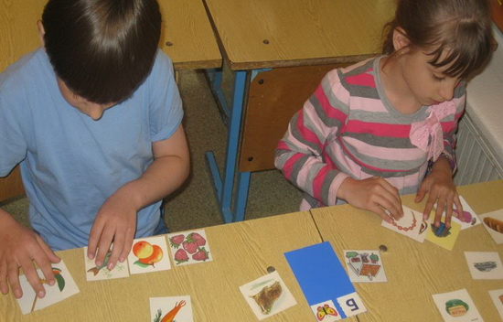
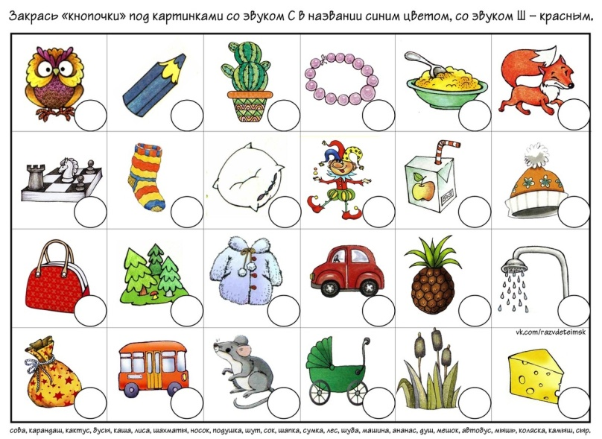
2. Игра «Найди одинаковый звук»
Произносится ряд слов, дети определяют повторяющийся звук: сова, косы, нос — С
3. Игра «Выбери правильно»
Среди пяти-шести картинок ребёнок находит те, в названии которых есть заданный звук Ш.
Работа с оппозиционными звуками. (с-ш) Закрась «кнопочки» под картинками со звуком С-синим цветом, Ш-красным.

Slide 15
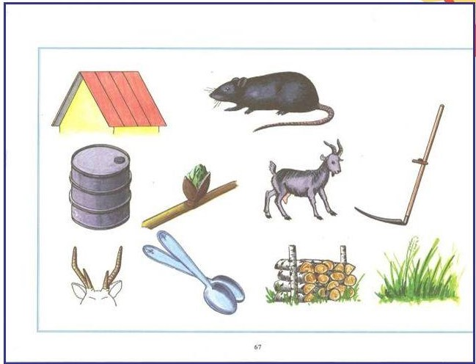
Различение слов паронимов.
Взрослый просит показать ребенка где крыша- а где крыса, бочка-почка, рожки-ложки,кза-коса. Затем ребенок сам называет и показывает взрослому.

Slide 16
Спасибо!

